Slide 1


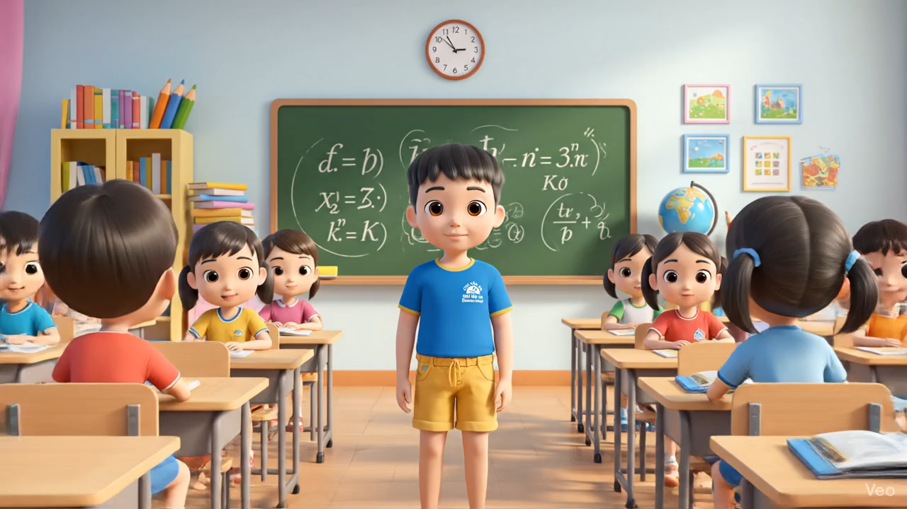



Slide 2


Slide 3

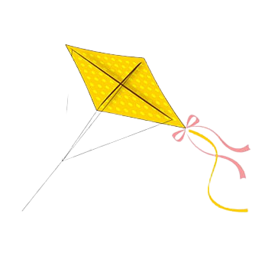
1. Hai đường thẳng song song có đặc điểm gì ?
Không bao giờ cắt nhau
Notes:
Bấm vào em bé để quay lại slide chọn diều

Slide 4


2. Kể tên cặp đường thẳng song song có trong hình sau:
Cặp AB và DC
A
B
Cặp AD và BC
D
C
Notes:
Bấm vào em bé để quay lại slide chọn diều

Slide 5

3. Cặp cạnh song song với nhau trong hình bên là:
E
ID và HG
D
G
I
H

Slide 6






(Tiết 2)

Slide 7

- Thực hành vẽ được hai đường thẳng song song.
- Vận dụng được các kiến thức về hai đường thẳng song song đã học vào giải quyết một số tình huống gắn với thực tế.
- Phát triển năng lực lập luận, tư duy toán học và năng lực giao tiếp toán học.

Slide 8
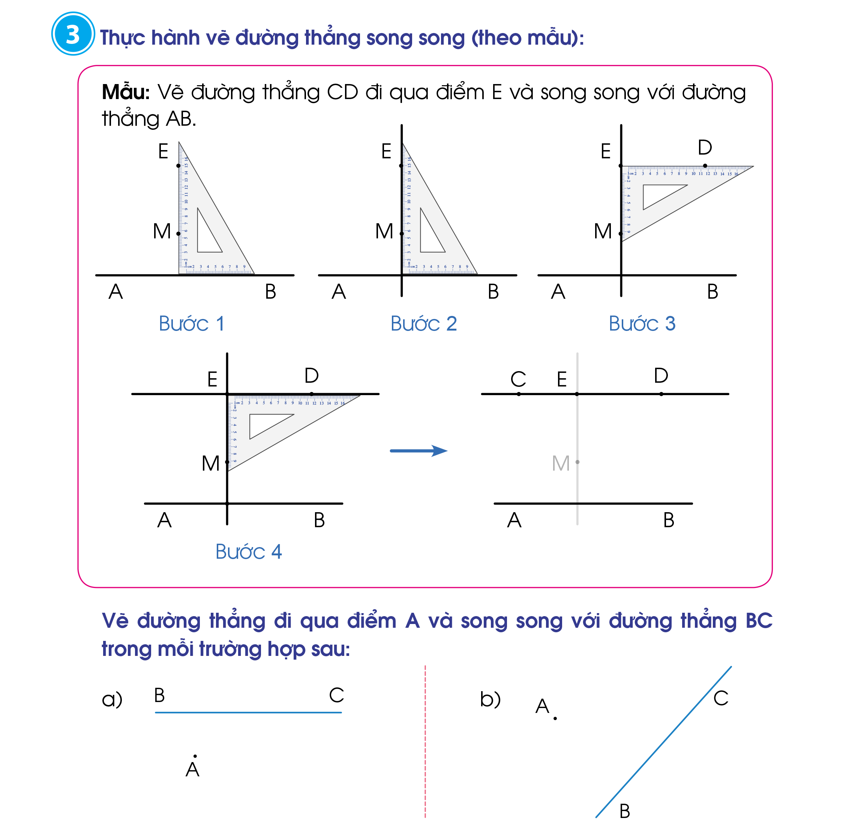
Mẫu: Vẽ đường thẳng CD đi qua điểm E và song song với đường thẳng AB

Slide 9
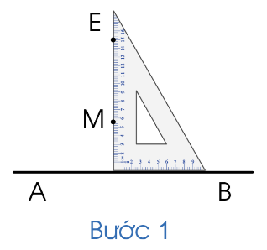
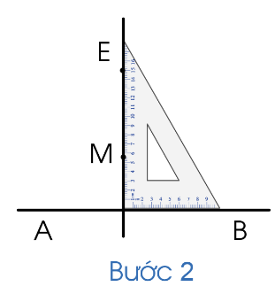
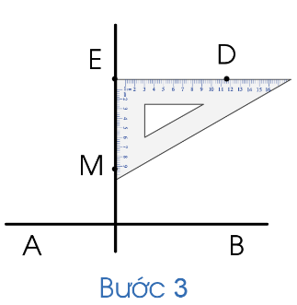

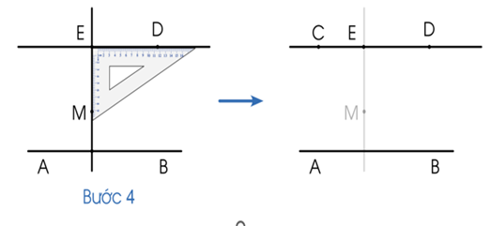
Nối các bước vẽ hai đường thẳng song song với cách vẽ cho phù hợp.
Kẻ đường thẳng EM
Đặt ê ke
+ Cạnh góc vuông của êke nằm trên đường thẳng AB, cạnh góc vuông còn lại đi qua E
+ Chọn điểm M.
Đặt ê ke + Góc vuông êke trùng điểm E
+ Một cạnh góc vuông của ê ke nằm trên đường thẳng EM,
+ Trên cạnh góc vuông còn lại chọn điểm D.

Slide 10
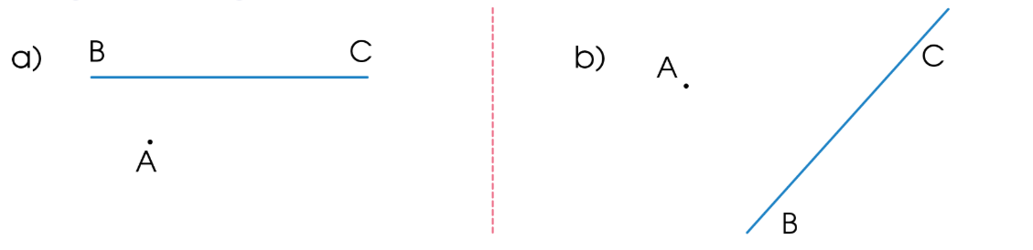
Vẽ đường thẳng đi qua điểm A và song song với đường thẳng BC trong mỗi trường hợp sau:

Slide 11
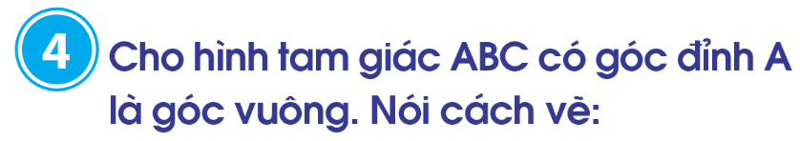
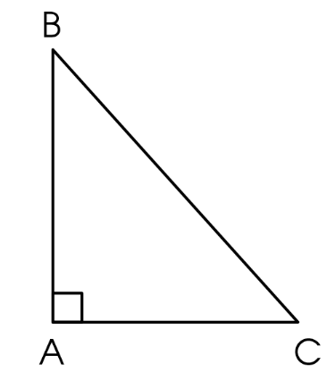
a) Đường thẳng BX đi qua đỉnh B và song song với cạnh AC
X
+ Đặt góc vuông của êke trùng với đỉnh B và một cạnh của góc vuông trùng với cạnh AB.
+ Trên cạnh góc vuông còn lại của êke lấy điểm X
+ Kẻ đường thẳng BX

Slide 12
b) Đường thẳng CY đi qua đỉnh C và song song với cạnh AB.
+ Đặt góc vuông của êke trùng với đỉnh C và một cạnh của góc vuông trùng với cạnh AC.
+ Trên cạnh góc vuông còn lại của êke lấy điểm Y
+ Kẻ đường thẳng CY
Y

Slide 13
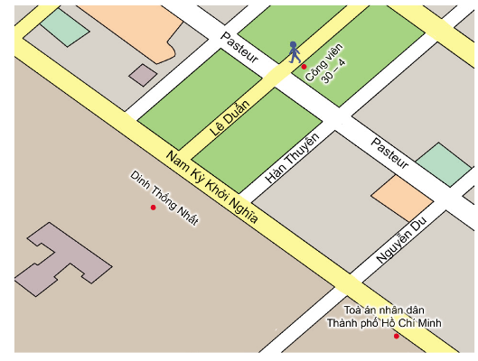
a) Hai đường phố nào song song với nhau
Đường Pasteur và Nam kì Khởi Nghĩa
Đường Lê Duẩn và Hàn Thuyên
Đường Hàn Thuyên và Nguyễn Du
Đường Lê Duẩn và Nguyễn Du

Slide 14
b) Hải đang ở công viên 30 – 4, bạn ấy muốn đi tới Dinh Thống Nhất thì có thể đi theo những đường phố nào trên sơ đồ này?
Cách 1: Đi theo đường Lê Duẩn => Nam Kì KN
Cách 2: Đi theo đường Pasteur=> Hàn Thuyên – Nam Kì KN

Slide 15


Trên đường đi học từ nhà tới trường, em có những đường nào song song với nhau. Em hãy kể tên các con đường đó.

Slide 16


Slide 17

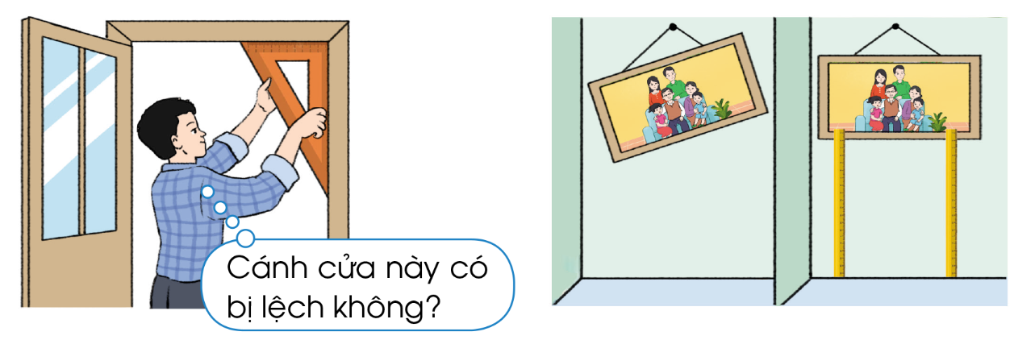
Cánh cửa không bị lệch vì góc của cánh cửa là góc vuông, góc của khung cửa cũng là góc vuông (chú thợ đã kiểm tra)
Bức tranh lúc đầu treo lệch sau đó được chỉnh lại nhờ 2 thước kẻ song song và có chiều cao bằng nhau.

Slide 18
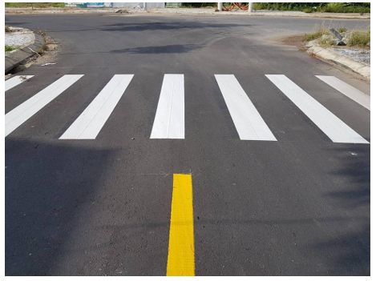
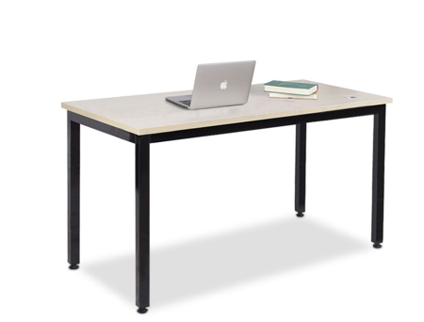
b) Hãy chỉ ra hình ảnh của hai đường thẳng song song với nhau có trong thực tế mà em biết.

Slide 19




